Slide 1
Del 2

Slide 2
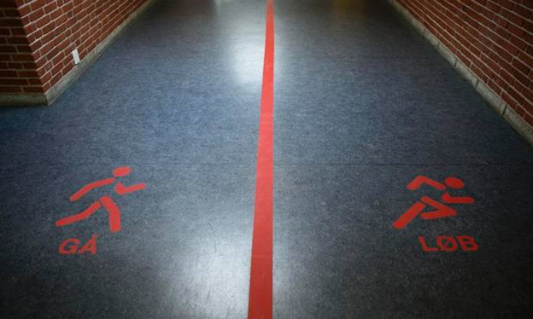
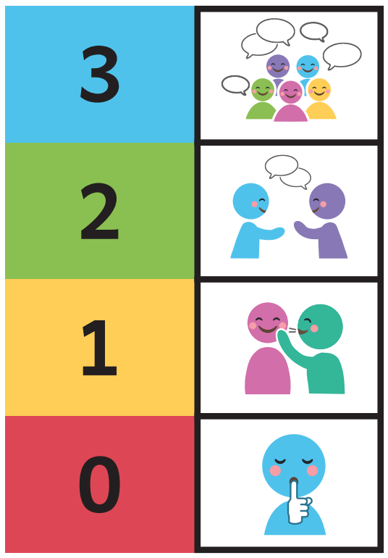
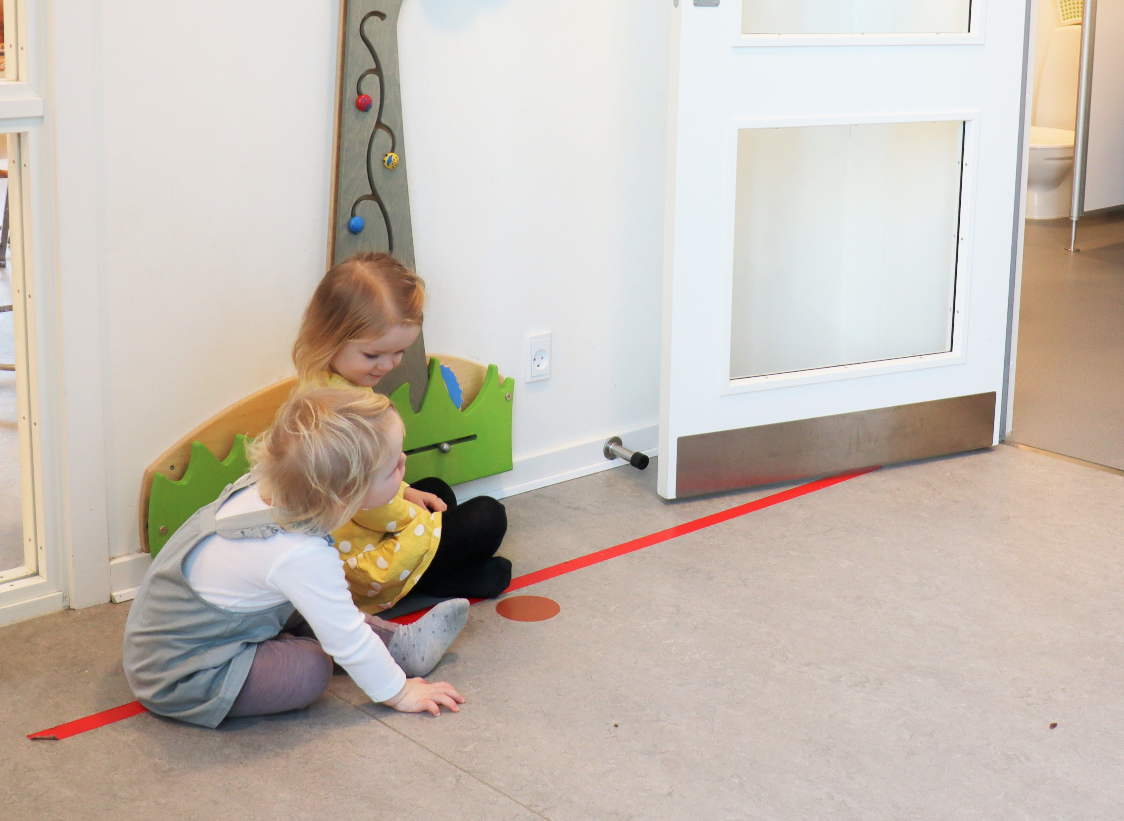

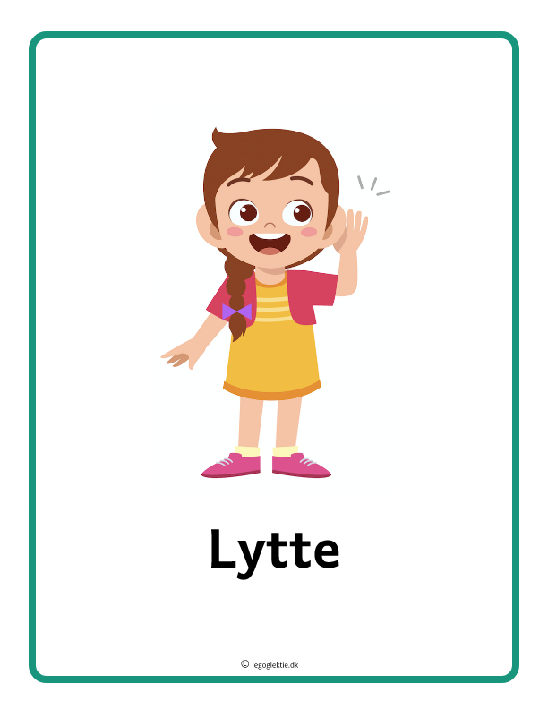
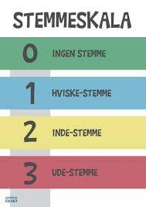
Visuelle støtte til adfærd og påmindelse
Positiv adfærdsstøtte
Fokus på den ønsket adfærd
Tydeliggøre hvilken adfærd man skal huske
Det kan bruges i de situationer hvor der stilles krav til børnenes impulskontrol f.eks. Med Vente-stregen, hvor man kan sidde, går det lettere at vente i kø. Visuelstøtte til adfærd Tydeliggøre forventninger til f.eks. Samling, hvor man skal lytte, og markere hvis man gerne vil byde ind. Skalering kan bruges til at understøtte børns selvregulering. Stemmeskalaen er her et eksempel hvor visuelstøtte tydeliggøre og påminder den forventet adfærd i situationen. Igen skal dette visuelle støtte understøtte den øvrige pædagogiske praksis. Det pædagogiske personale som rollemodel og tilgang til barnet og børnegruppen skal altid være i fokus og understøttes af den visuelle støtte.
Notes:
I nest bruges visuelstøtte til at understøtte den ønsket adfærd. I nest er det altid anvisende. Dvs. ingen symboler med streg f.eks. Ingen sko inden for – istedet her er det strømpefødder.
Det kan bruges i de situationer hvor der stilles krav til børnenes impulskontrol f.eks. Med Vente stregen med prikker hvor man kan sidde går det lettere at vente i kø. Visuelstøtte til adfærd Tydeliggøre forventninger til f.eks. Samling, hvor man skal lytte, og markere hvis man gerne vil byde ind. I Pixi udgaven selvregulering præsenteres skalering som tilgang til at understøtte børns selvregulering. Stemmeskalaen er her et eksempel hvor visuelstøtte tydeliggøre og påminder den forventet adfærd i situationen. Igen skal dette visuelle støtte understøtte den øvrige pædagogiske praksis. Det pædagogiske personale som rollemodel og tilgang til barnet og børnegruppen skal altid være i fokus og understøttes af den visuelle støtte.
Når man bruger visuel støtte til at tydeliggøre forventninger til adfærd, er det vigtig at genbesøge om forventninger passer til børnegruppens forudsætninger. Står der f.eks. 10 børn i kø til toilettet, kan der være brug for voksenguidning sammen med den visuelle støtte. Eller man skal genbesøge om situationen skal organiseres anderledes så ventepositionen bliver en positiv øvebane for alle børn.

Slide 3
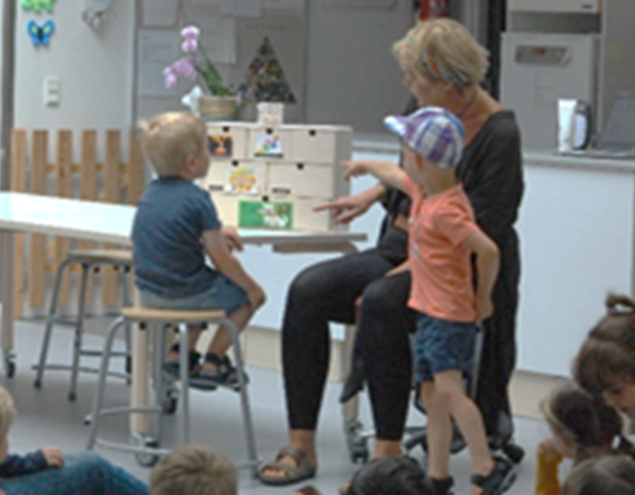
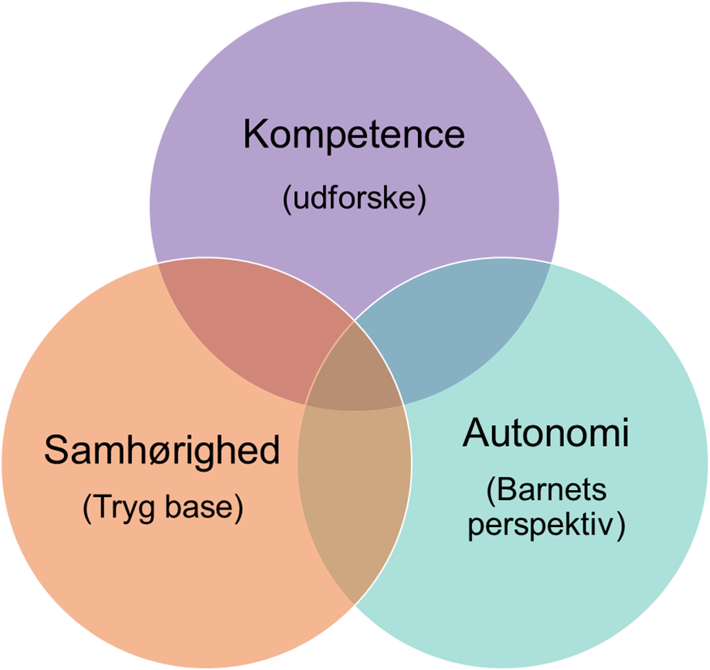
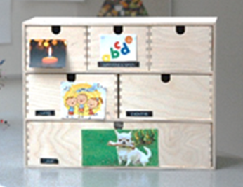
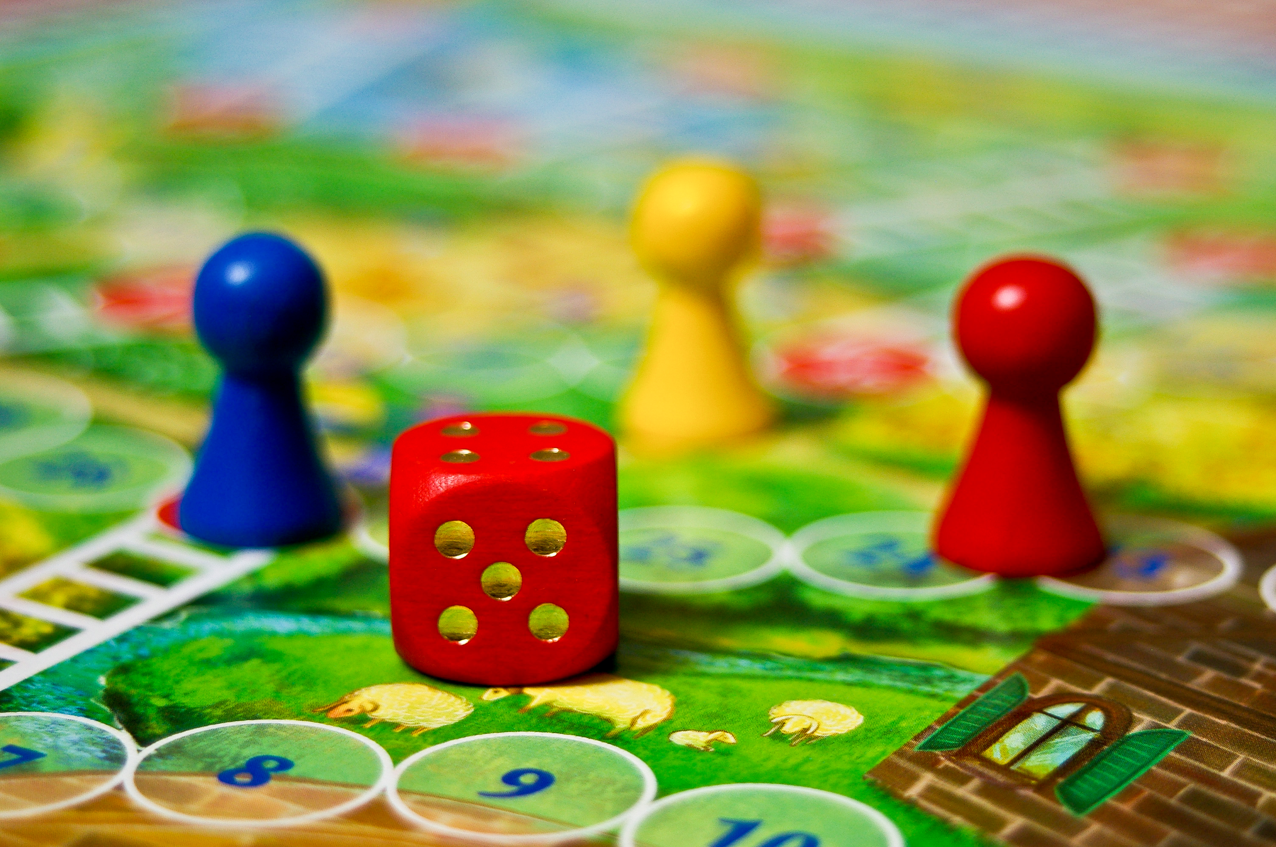
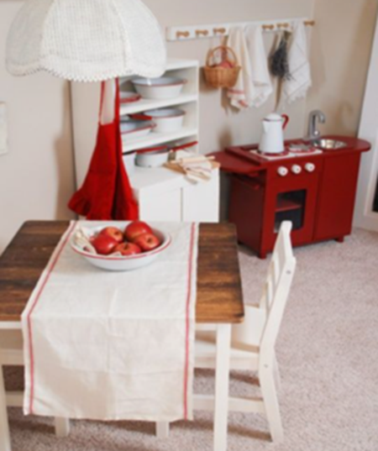
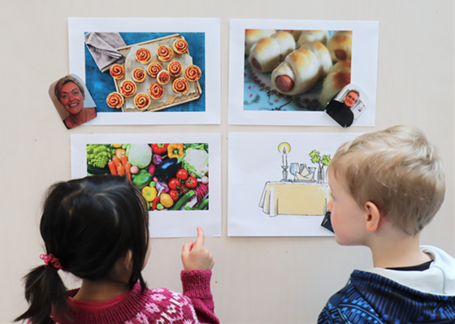
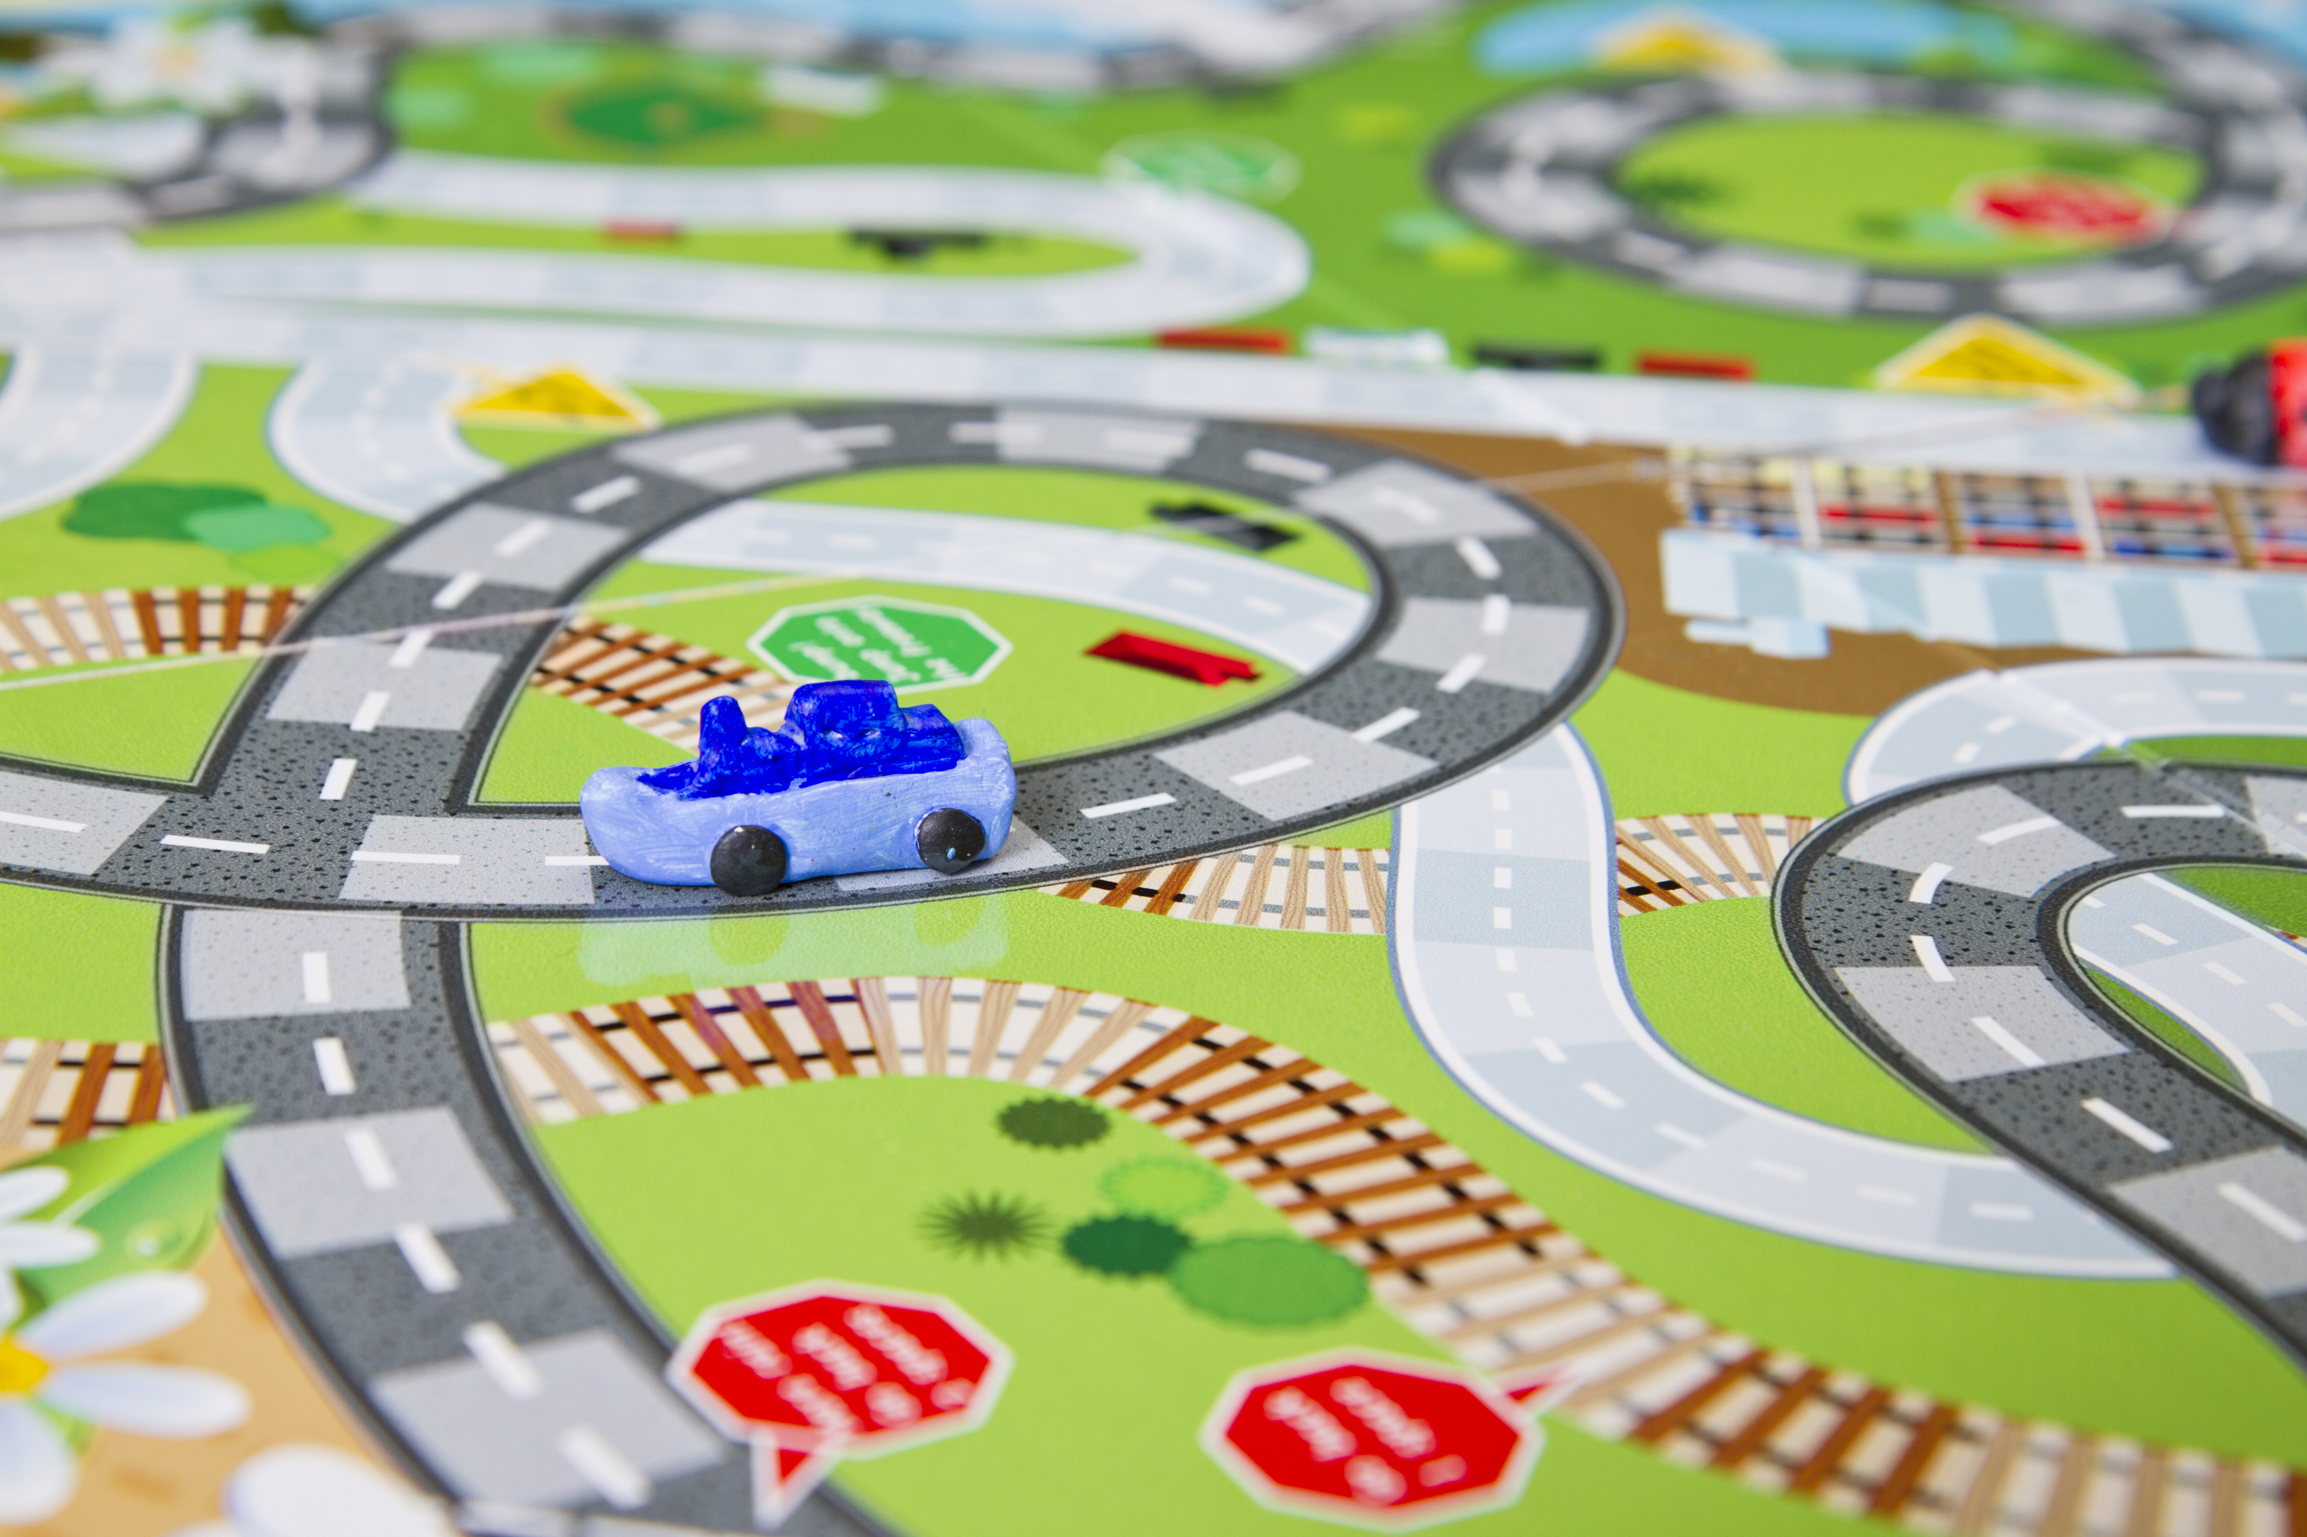

Visuel støtte til valg
Konkretisere valg og muligheder
Fastholder muligheder
Støtter at træffe det rigtige valg
Medbestemmelse
Inddrage i aktivitet
Notes:
I Nest er det centralt, at man i praksis arbejder aktiv med afsæt i børnegruppens behov og derfor også tager afsæt i hvad der giver mening for børnegruppen. En måde at understøtte oplevelsen af mening og selvbestemmelse er ved at have indflydelse på hvad man foretager sig. Det kan dog være relevant at afgrænse og tydeliggøre hvad der kan vælges imellem. For at sikre at børnene får de bedste øvebaner og der er voksne som understøtter deres udvikling og trivsel.
Dette kan gøres ved visuelt at vise Billeder af hvilke aktiviteter der er og hvilke voksne der er ved de aktiviteter. Alt efter børnenes alder og kognitive/sproglige forståelse og aktivitetens formål kan de inddrages i selv at sætte deres billeder på. I Nest vil der hvis børnene selv får medbestemmelse til at sætte billeder på ikke være en begrænsning på hvor mange børn der kan være i en aktivitet. Der vil de voksne efterfølgende justere så der er ressourcer som passer.
Man kan have billeder af aktivitet som barnet får med sig – for at fastholde ”hvad skal jeg nu”.
Det kan også være placering at gruppeinddeling først og så efterfølgende valg af aktivitet. Det er vigtigt at der ligger overvejelser bag hvordan man understøtter børnenes valg.
I en vuggestuegruppe havde de hver torsdag selvbestemmelses formiddag. Billeder af legetøj blev lagt på gulvet børnene fik et billede af dem selv som de nu selv eller med hjælp fra de voksne kunne placere på det legetøj de gerne ville lege med. Personalet fordelte sig efter børnenes valg, så de bedst kunne understøtte legen.
Muligheden for valg virker motiverende og kan derfor også bruges til at understøtte deltagelse ind i aktiviteter som barnet eller børnegruppen ikke selv tilvælger. I en børnehave gruppe er der Til samling er der en særlig opgave hvor man må være med til at vælge og efterfølgende præsentere en leg eller sang. Dette visualiseres med billeder og konkreter, som barnet er med til at finde frem og bruge til samlingen.

Slide 4
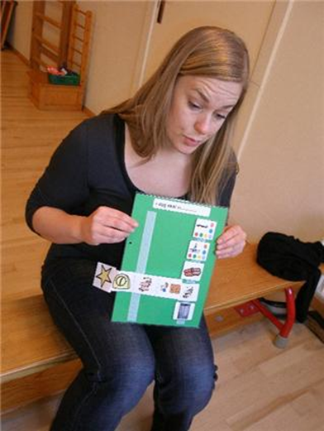
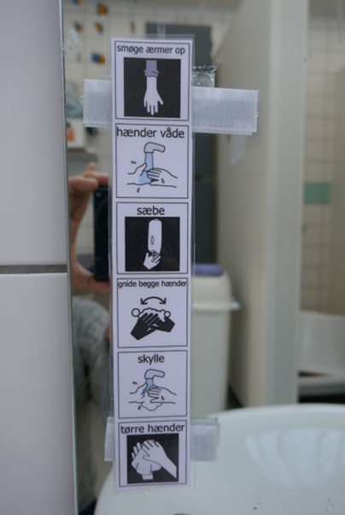
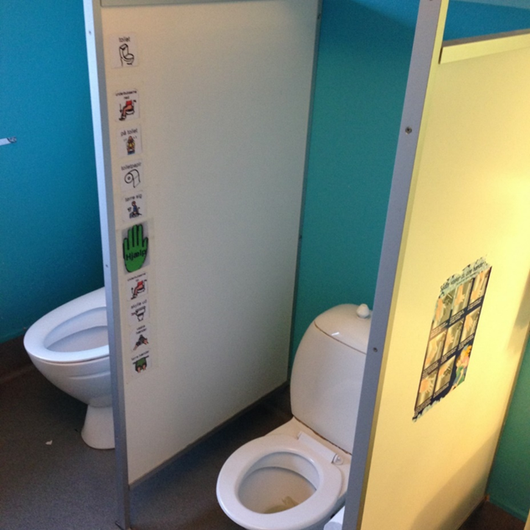
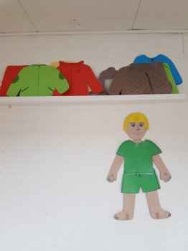
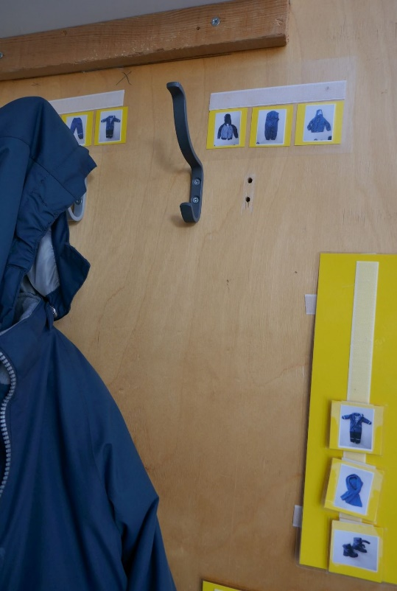
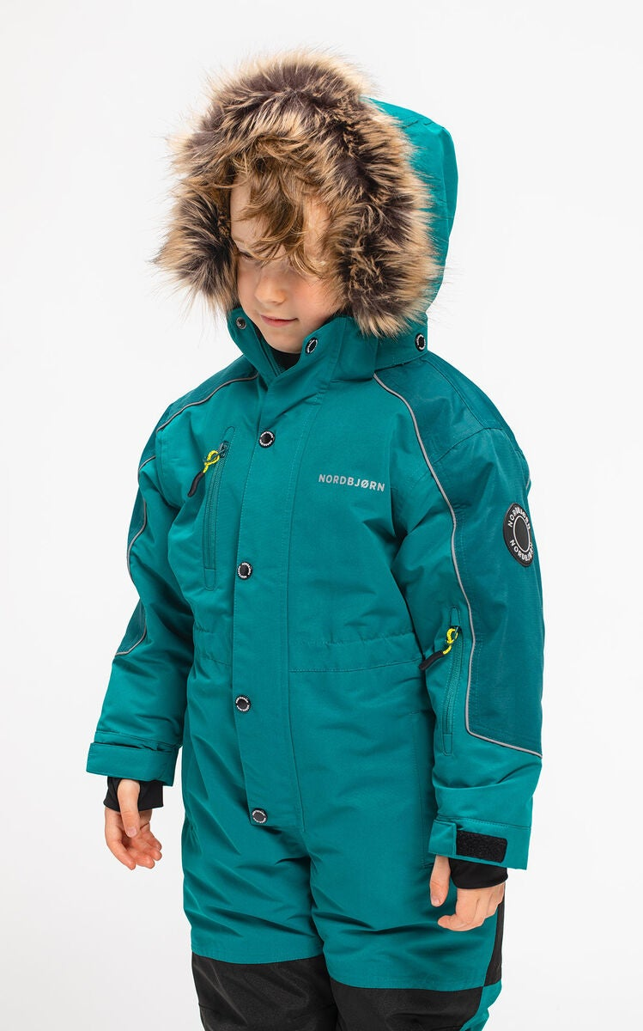
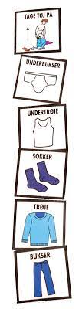
Visuel støtte til rækkefølge
Fastholde mundtlige beskeder
Vise sekvens af handlinger
Fastholde rækkefølgen
Øve rutinen
Fastholde fokus
Udsætte behov
Notes:
Visuelt støtte kan bruges til at understøtte og fastholde en række af beskeder eller handlinger. Som når vi beder børnene gå på toilet, vaske hænder og så i garderoben og tage sandaler på og så skal de ud til Lone som sidder klar på legepladsen med solcremen. I hvert enkelt af disse beskeder er der flere delhandlinger som barnet skal have styr på, for at lykkes med beskeden. Her kan visuelt støtte understøtte barnet i at fastholde rækkefølgen og de handlinger der er forventet.
Dette er væsentligt når vi ved at børn i dagtilbud er i gang med at udvikle deres arbejdshukommelse og først ved omkring 6 årsalderen kan håndtere flere beskeder på en gang.
Den visuelle støtte kan bruges som en på mindelse til at hvilken handling er der nået til. med guidning fra den voksne kan den visuelle støttet således også understøtte at barnet selv søger at løse den udfordring det står overfor.
Som med al visuelle støtte kræver at den bliver brugt. Dvs. at der er an fast aftale om hvilken voksen tilpasser billeder og tøjet på påklædningsdukken og hvornår det gøres.
Det er også vigtig at have tanke for at for nogle børn er der behov for trinvis guidning, mens andre har brug for at se hvordan er det slutresultatet skal se ud. Hvad arbejder jeg hen imod. Dette kan også bruges i aktiviteter hvor der er en færdiglavet påskekylling, da det kan være svært for særligt de yngste børn at forstille sig det færdige produkt og processen er derfor svær at overskue eller se mening i.

Slide 5
Det videre arbejde og fastholdelse
I planlægning og evaluering
I den daglig praksis
Sæt på dagsorden til stue/gruppemøder, samt personalemøder hvornår i drøfter og evaluere rutiner.
Have visuelle støttesystemer med som punkt i planlægningen af pædagogiske aktiviteter.
Gennemgå de pædagogiske læringsmiljø et ad gangen (lav evt. analyse) - indret dem i forhold til børnegruppens forudsætninger, interesser og behov.
Brug didaktisk model i planlægning og evaluering af rutiner, organisering og læringsmiljø
Læg en plan for hvem har ansvar for de forskellige læringsmiljø fremstå tydelige og klar til leg og læring.
Hold hinanden op på at bruge de visuelle støttesystemer i er blevet enige om.
Inddrag børnene i rutiner
Inddrag børnene i tilrettelæggelsen af læringsmiljø – gør det til en aktivitet.
Notes:
For at visuelstøtte skal være et relevant og meningsfuldt redskab for både børn og personale, der det vigtig at der en struktur for hvordan og hvornår det bringes i spil i de faglige refleksioner i hverdagen og i de formaliserede møderum. Dette kan gøres ved at have visuelt støtte på som punkt i planlægningen og evaluering af aktivitet.
Man kan på VI under Nest i dagtilbud finde inspiration til visuelle støtter, dette opdateres løbende.
Det kræver at man som personalegruppe holder hinanden op på og afstemmer hvordan og hvorfor man bruger den visuelle støtte. Så det ikke har betydning hvilken personale f.eks. Skal gennem gå tavle med børnene eller opdatere den visuelle støtte.
Det samme er gør sig gældende i forhold til indretning og vedligehold af læringsmiljøer. I institutionens årshjul kan der være en struktur for hvordan man kommer gennem læringsmiljøerne. I de formaliserede møderum skal perspektiver omkring det fysiske læringsmiljø tages med når man bliver opmærksom på at der er behov for justeringer i praksis for at sikre børnene trivsel og udvikling. Er det tydeligt for børnene hvad og hvor de kan lege de lege de er optaget af, er legezoner placeret relevant for hinanden.

Slide 6
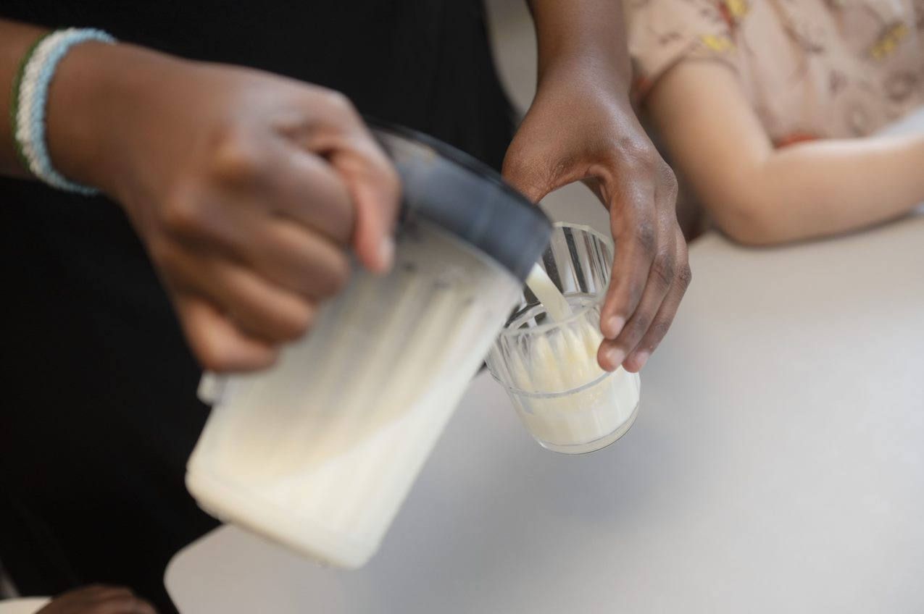
Struktur og refleksion
Hvordan organisere personalet sig?
Hvordan fordeler vi os henover dagen?
Hvilke rutiner er der i vores institution?
Hvilke krav stiller rammerne i rutinerne til børnene?
Hvordan gør vi forventninger og krav tydelige for børnene?
Hvad vil vi gerne, at børnene skal lærer fra de enkelte rutiner?
Hvilken stemning skal rutinesituationen være præget af?
Osv.
”Ambitionen må være at skabe en udvikling, hvor vi går fra upåagtede rutiner til pædagogiske rutiner, forstået som fagligt velbegrundede rutiner.” (Mortensen og Næsby, 2019, s. 42)
Notes:
I arbejdet med rutiner, struktur kan følgende spørgsmål være relevant at drøfte sammen som personalegruppen til at kvalificerer den pædagogiske praksis i rutinesituationerne.

Slide 7
Vurder følgende spørgsmål
 | Slet ikke | I nogen grad | Helt klart
Har vi en klar plan for hvordan vi organisere os og fordeler os hen over dagen, som alle arbejder ud fra?
Understøtter vores rutiner at forventninger og krav er tydeligt for alle børn?
Tager vores rutiner afsæt i børnegruppen forudsætninger og behov, og understøtter deltagelse for alle børn?
Har vi en struktur for hvornår vi drøfter og evaluere vores rutine situationer?
Notes:
Det er væsentlig at være sikker på at man har den samme forståelse af f.eks. Organisering og rutine situationer for man kan lave justeringer som er relevante for både børn og voksne. Til afdækning af praksis kan de følgende skemaer være relevante at tage afsæt i .

Slide 8
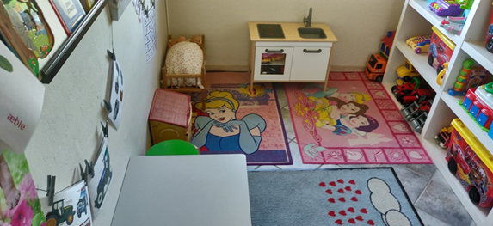
Ide til at arbejde med indretning ude og inde
Gå sammen med dine stue-makkere og besøg hinandens stuer og institutions rum. Hvad få I øje på?
Sæt post-it med stikord på steder, hvor du oplever følgende:
Tydelig kodning, et naturligt flow, inspirerende til leg, fordybelse osv.
Rod, forstyrrende, uklart hvordan det skal bruges, uhensigtsmæssig placering osv.
Gå på egen stue, fordel rum imellem jer. Drøft kollegaer input og mål for læringsmiljøerne. Gå i gang med at rydde op og smid ud, og flytte rundt.
Notes:
Er man kørt fast i indretningen af læringsmiljøerne er det relavant at gå på besøg på hinandens gruppe rum eller lave en analyse af læringsmiljøet i forhold til at give en pejling på hvad der er behov for at justere.
Denne øvelse kan også gøres sammen med børnene. Lade dem tydeliggører hvor de kan li at lege og hvor de ikke oplever det er sjov, eller trygt at være.

Slide 9
Analyse af indretningen
Gå sammen på stuerne.
I hvor høj grad fremstår stuen overskuelig og ryddet op?
1 2 3 4 5
I hvor høj grad understøtter indretningen børnefællesskaber og vores ønsker til leg, aktiviteter og rutiner?
1 2 3 4 5
I hvor høj grad passer legemiljøerne til børnegruppen i forhold til interesser, legeudviklingsniveau og venskaber?
1 2 3 4 5
I hvor høj grad er det tydeligt, hvad man kan og skal hvor?
1 2 3 4 5
Notes:
Dette er et eksempel på en analyse af læringsmiljøet. Dansk center for undervisningsmiljø har på deres hjemmeside materialer som kan understøtte analyse og justering af læringsmiljøet med inddragelse af børneperspektivet.
Tak for at se og lytte med i denne pixi udgave af Nest i dagtilbud.

